Slide 1


Front-end essencial
PROF: Maria clara ribeiro

Slide 2
Estágios da aventura
O fim
Adicionando Js ao projeto
Variáveis Js
Operadores lógicos
Arrays
Condicionais
Arrow function
Bootstrap
Última Missão “Endgame” (P2 - 60)
O início
Configuração do ambiente
Explicando o que é HTML, CSS e Js
Arquitetura do projeto html, css e Js
Principais tags html
Estilização
Responsividade
Primeira Missão “Montando seu Personagem” (P1 - 30)

Slide 3


Avaliações
Montando seu personagem (individual)
Endgame (grupo)
Criar seu personagem (iniciar um projeto)
Armar e armadurar o seu personagem (colocar as estruturas necessárias)
Vestir seu clone (estilizar)
Utilizando os conceitos aprendidos em aula, montar um projeto HTML, CSS e JavaScript completo.

Slide 4
O que vamos aprender?

Slide 5


Qual Ferramenta usar para esse curso?
+
Visual Studio Code
Navegador de sua escolha

Slide 6



Referências para disciplina
Documentação da W3Schools
Documentação oficial do Bootstrap
Documentação da MDN

Slide 7

O que é HTML?
Linguagem de marcação VS Linguagem de programação
Tags
Tipos de tags
Estrutura básica de um projeto HTML
HTML semântico

Slide 8
Montando seu projeto HTML e CSS
Criar uma pasta e salvar em um local na sua máquina.
Abra o VSCode e clique em “open folder” – abrir pasta, e vá até o local onde a pasta criada anteriormente foi salva.
Clique na pasta com o botão direito do mouse e vá em “new file” – novo arquivo. Dê o nome de index.html.

Slide 9
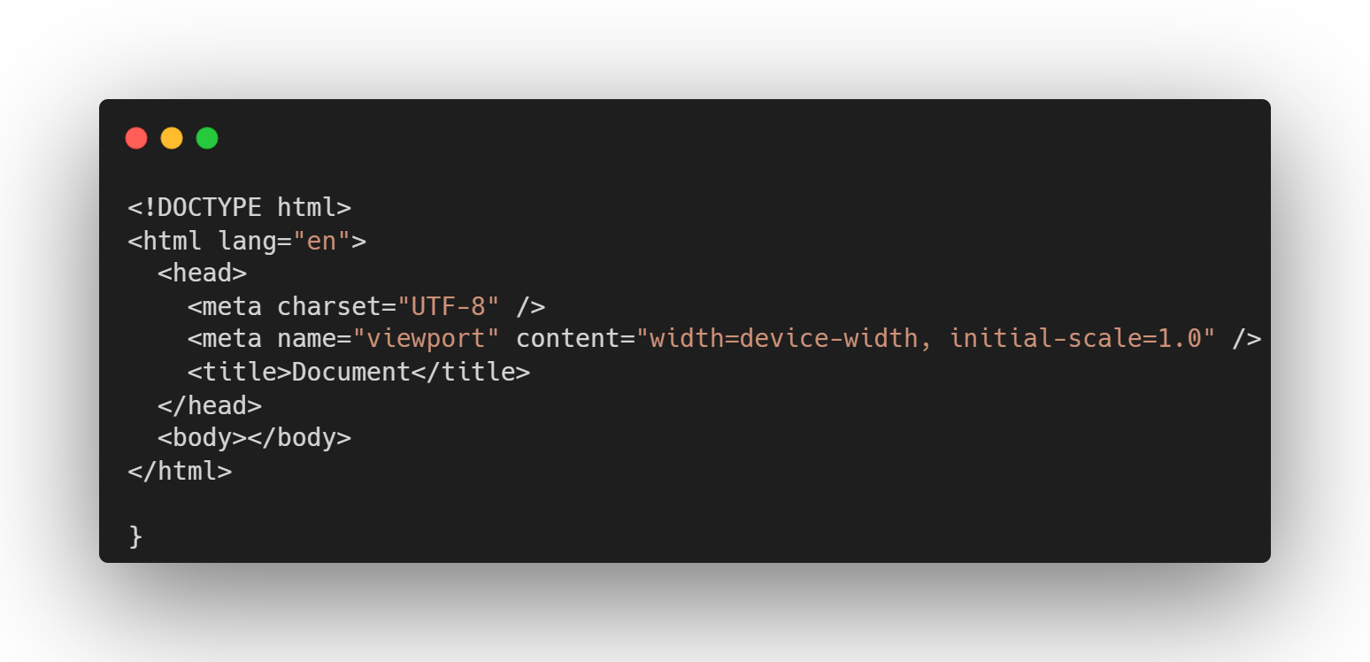

Slide 10
Principais tags HTML
Tag | Descrição
<html> | Define um documento HTML
<body> | Define o corpo do documento
<h1> a <h6> | Define título 1 a título 6
<p> | Define um parágrafo
<br> | Insere uma única quebra de linha
<hr> | Define um filete horizontal
<!--> | Define um comentário

Slide 11
Principais tags HTML
Tag | Descrição
<b> | Define texto em negrito
<i> | Define texto em itálico
<div> | Divisão
<img> | Imagem
<ul> | Lista não ordenada
<ol> | Lista ordenada
<li> | Lista

Slide 12
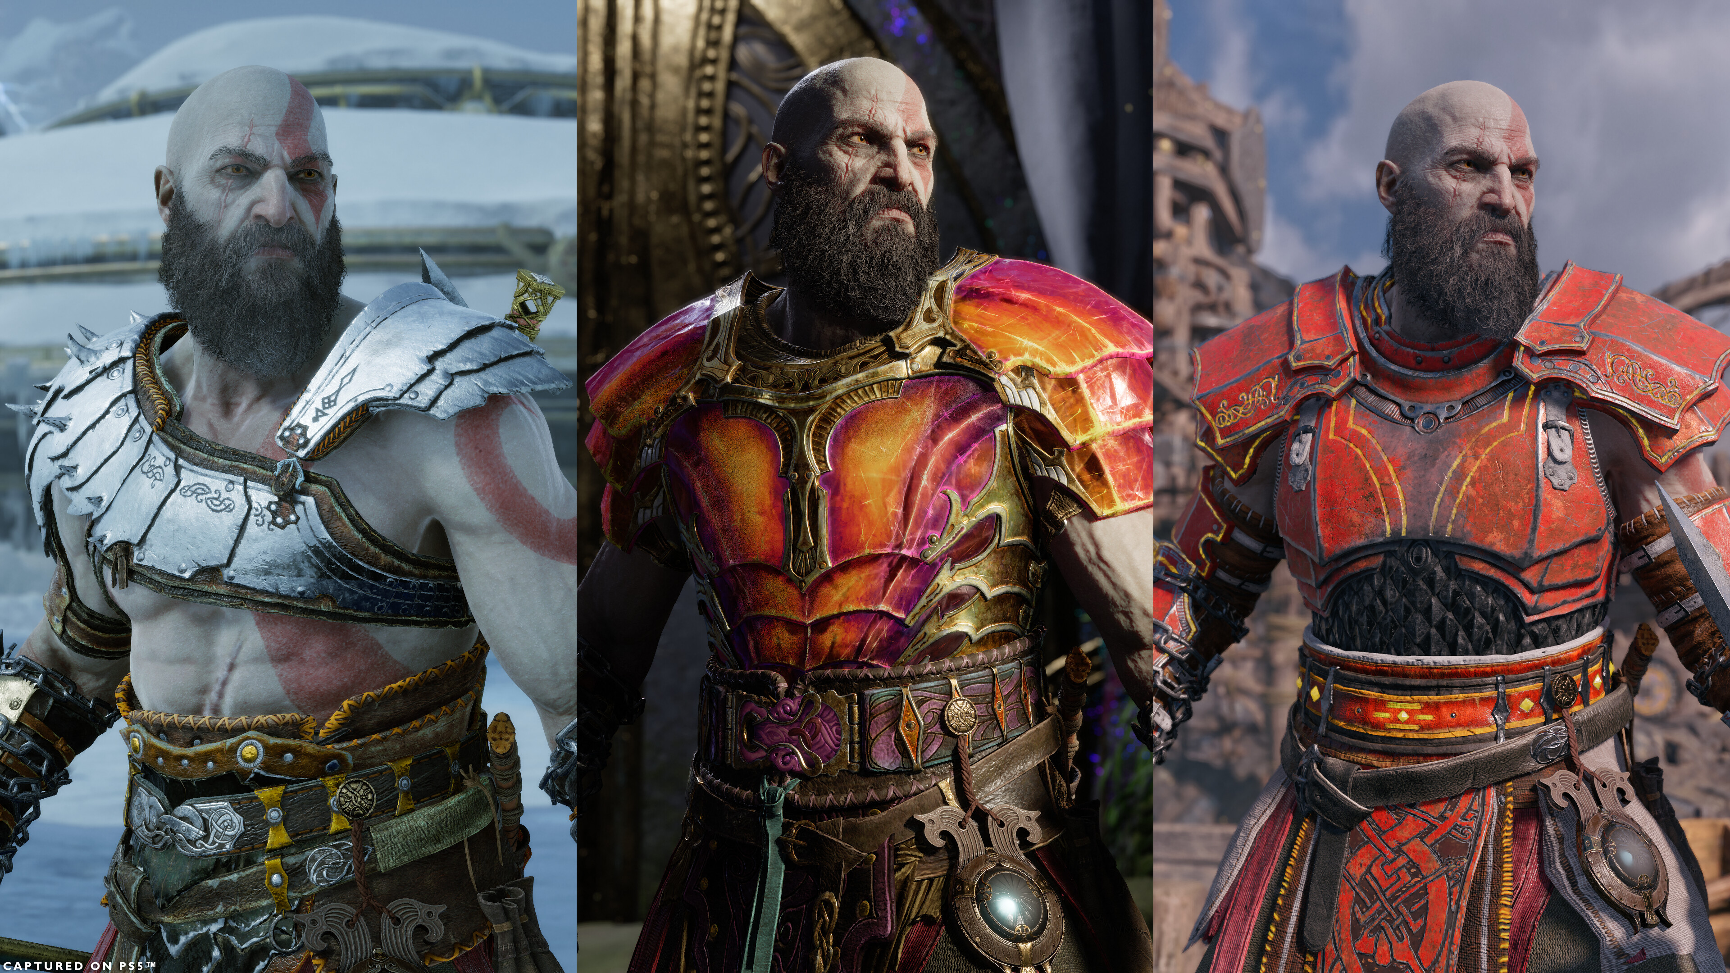
Estilização

Slide 13
O que é CSS?
Cascadind Style Sheet – folha de estilos em cascata
Funciona em conjunto com o HTML
Dá características visuais para as tags

Slide 14
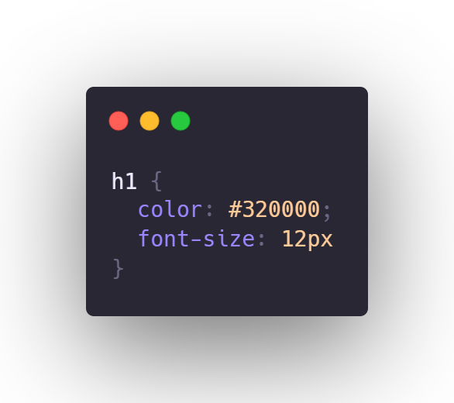
Sintaxe e inclusão do CSS?
A sintaxe do CSS é bem simples: é uma declaração de propriedades e valores separados por um sinal de dois pontos “:”, e cada propriedade é separada por um sinal de ponto e vírgula “;”. Por exemplo:

Slide 15
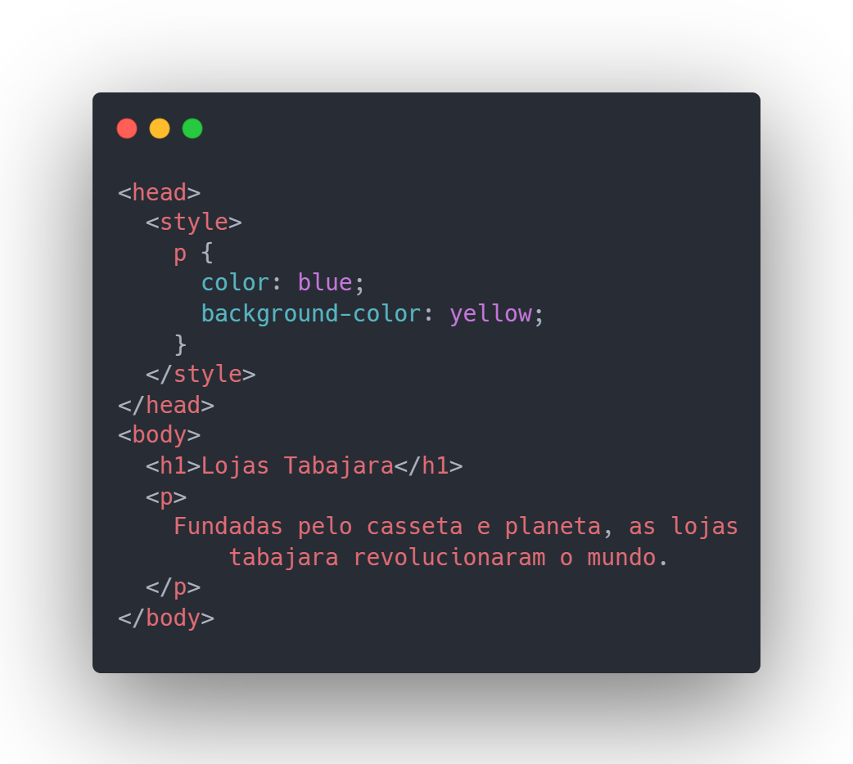
Utilizando o CSS dentro do arquivo HTML
Tag <style> :

Slide 16
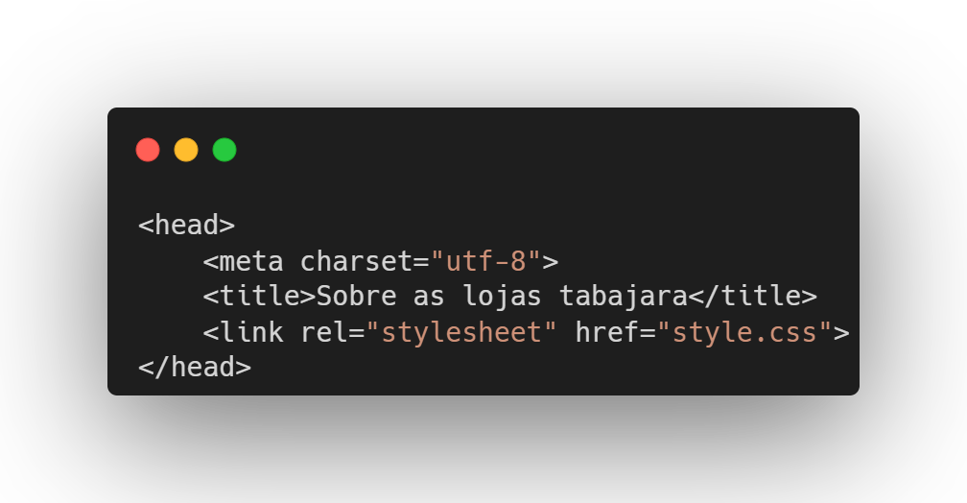
Utilizando o CSS como um arquivo externo
Dentro da pasta do nosso projeto, criar um arquivo chamado style.css
A principal vantagem dessa abordagem é que além de deixar o projeto mais organizado, a mesma folha de estilo pode ser utilizada em diversos documentos.
Para referenciarmos o CSS em um arquivo separado utilizamos a tag <link> dentro da tag <head> do documento HTML.

Slide 17
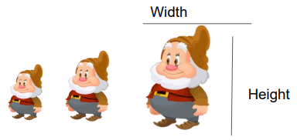
Definindo as dimensões de um elemento
As propriedades height (altura) e width (largura) são usadas para definir As dimensões de um elemento.
As propriedades de altura e largura não incluem preenchimento, bordas ou margens. Ele define a altura/largura da área dentro do preenchimento, borda e margem do elemento.

Slide 18
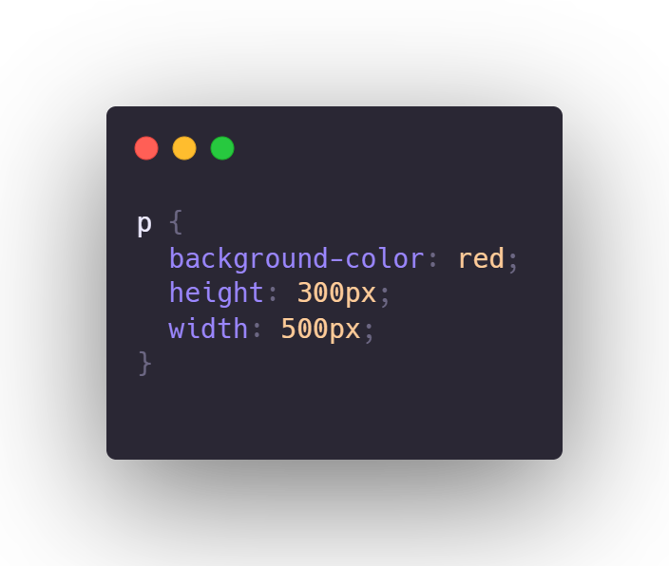
Exemplo:

Slide 19
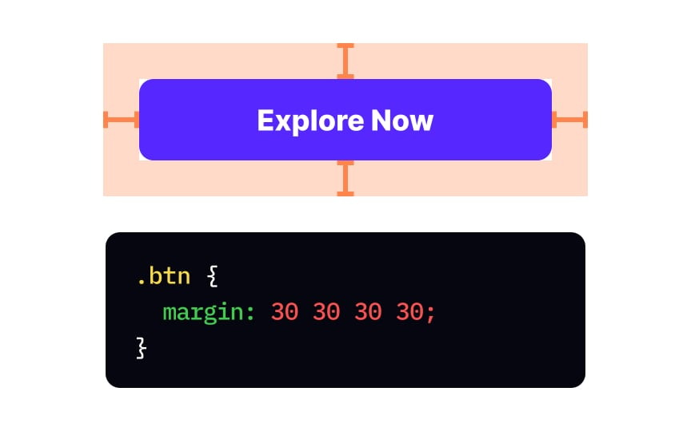
Margem - Margin
As propriedades de margem CSS são usadas para criar espaço ao redor dos elementos, fora de quaisquer bordas definidas. CSS tem propriedades para especificar a margem de cada lado de um elemento:
margin-top
margin-right
margin-bottom
margin-left

Slide 20
Espaçamento - Padding
As propriedades de preenchimento (padding) CSS são usadas para gerar espaço ao redor do conteúdo de um elemento, dentro de quaisquer bordas definidas. A manipulação do padding funciona como a propriedade margin:
padding-top
padding-right
padding-bottom
padding-left

Slide 21
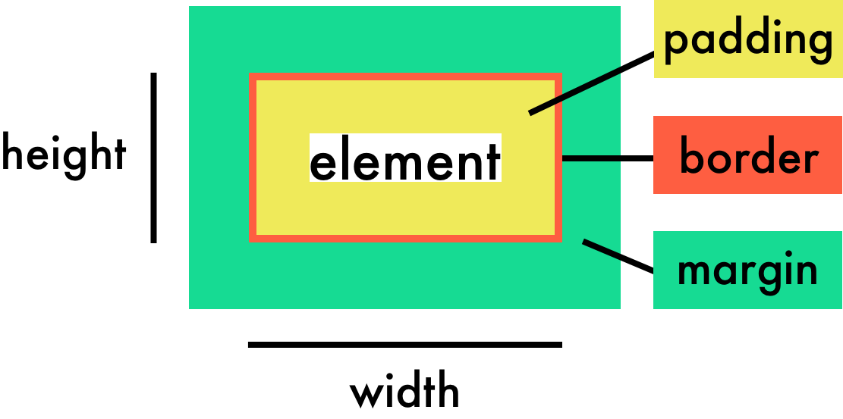

Slide 22

Seletores CSS
Os seletores são as coordenadas de localização do nosso CSS.
Eles especificam os elementos aos quais as regras de estilo CSS devem ser aplicadas.
Seletor de Classe
Seletor de ID
Seletor de Atributo
para saber mais

Slide 23
CSS Resets
Quando não especificamos nenhum estilo para nossos elementos HTML, o navegador utiliza uma série de estilos padrão, diferente para cada navegador.
Para evitar diferenças de layout entre navegadores, alguns desenvolvedores e empresas criaram alguns estilos que chamamos de CSS Reset.
A intenção é setar um valor básico para todas as características do CSS, sobrescrevendo totalmente os estilos padrão do navegador
para saber mais

Slide 24
Display Block vs Inline
Display é uma propriedade básica dos elementos HTML
Toda tag HTML tem um display padrão, podendo ser block ou inline, por padrão

Slide 25
Display Block
Sempre vai iniciar em uma nova linha e ocupa toda a largura disponível (se estende para a esquerda e para a direita o máximo que pode). Abaixo, a lista com os elementos em nível de bloco no HTML

Slide 26
Display Inline
Um elemento em linha não começa em uma nova linha e só ocupa a largura necessária.

Slide 27
Display Inline-block
Comparado com display: inline, a principal diferença é que display: inline-block permite definir uma largura e altura no elemento.
Além disso, com display: inline-block, as margens / preenchimentos superior e inferior são respeitados, mas com display: inline não são.
Comparado com display: block, a principal diferença é que display: inline-block não adiciona uma quebra de linha após o elemento, então o elemento pode ficar próximo a outros elementos.

Slide 28
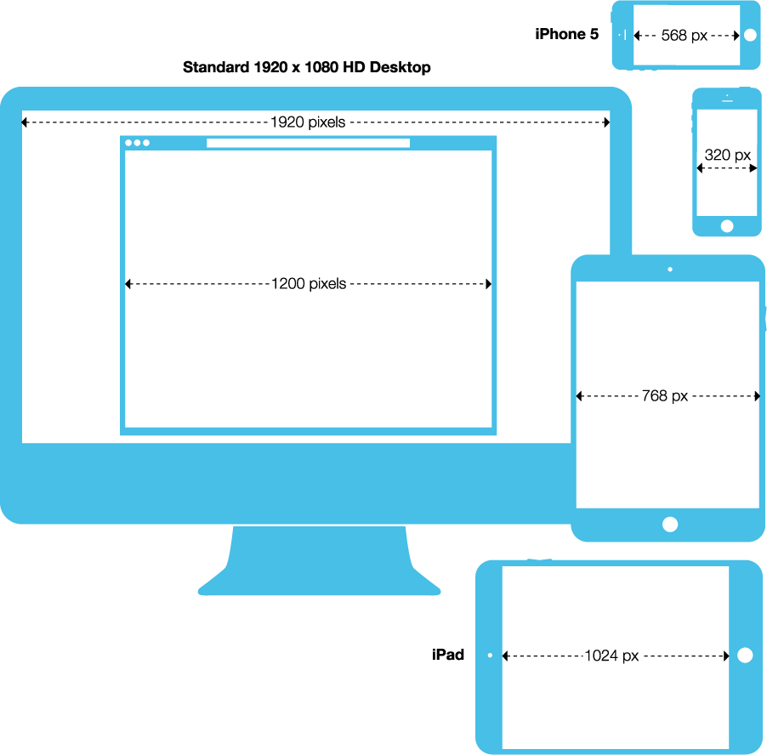
Responsividade

Slide 29
CSS Media Queries
Media query, nada mais é do que uma estrutura do CSS que permite aplicar estilizações especificas para uma página web de acordo com certas condições, fazendo assim com esta página possa se adequar ao layout de tela em diferentes tamanhos e tipos de mídia.
Ele usa a @media para incluir um bloco de propriedades CSS somente se uma determinada condição for verdadeira.

Slide 30
Mobile First
Mobile First significa projetar para dispositivos móveis antes de projetar para desktop ou qualquer outro dispositivo (isso tornará a exibição da página mais rápida em dispositivos menores).

Slide 31
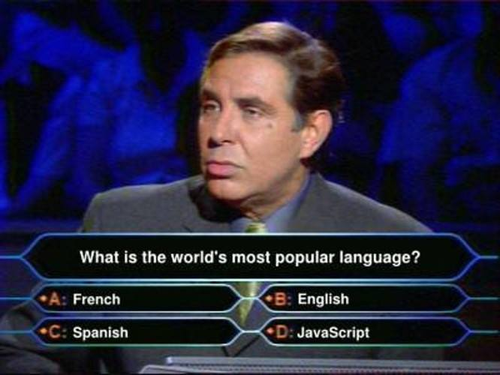
JavaScript

Slide 32
Tipos de variáveis
No JavaScript a tipagem é dinâmica, por isso não é necessário declarar o tipo de uma variável, basta atribuir seu valor e a linguagem assume se é uma sequência de caracteres, números, indefinido ou outras.
let variavelDeTexto = 'texto qualquer';
let variavelNumerica = 123;
let variavelIndefinida;
let variavelBooleana = true;
console.log(typeof variavelDeTexto) //saída: string
console.log(typeof variavelNumerica) //saída: number
console.log(typeof variavelIndefinida) //saída: undefined
console.log(typeof variavelBooleana) //saída: boolean

Slide 33
Manipulando o DOM
O Document Object Model ou simplesmente DOM é utilizado pelo navegador Web para representar a sua página Web
Quando altera-se esse modelo com o uso do Javascript altera-se também a página Web.
Um dos grandes responsáveis por isso tudo é o objeto document que é responsável por conceder ao código Javascript todo o acesso a árvore DOM do navegador Web. Portanto, qualquer coisa criado pelo navegador Web no modelo da página Web poderá ser acessado através do objeto Javascript document.
Tecnologia que já está presente nos navegadores.
cópia fiel” do HTML da página.
Manipulamos eventos pelo DOM para afetar o HTML.

Slide 34
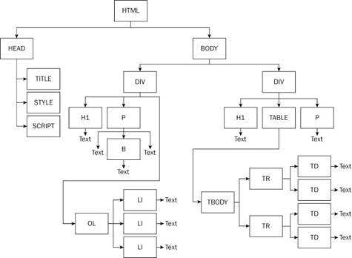
Manipulando o DOM

Slide 35
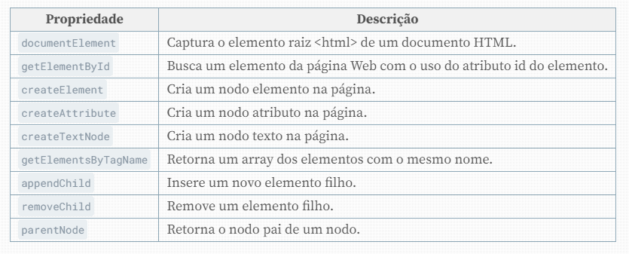
Manipulando o DOM

Slide 36
Operadores lógicos em js
Operadores lógicos podem ser usados em conjunto com valores booleanos (verdadeiro e falso) para criar expressões lógicas complexas. Combinando dois valores booleanos juntos a um operador lógico, você cria uma expressão lógica que retorna um outro valor booleano.
&& - and
|| - or
! - not

Slide 37
Laços de repetição e condicionais
Todas as estruturas de laços de repetição e condicionais que vimos em disciplinas passadas funcionam em javascript. Apenas alguns exemplos de sintaxe:

Slide 38
Tabela verdade
Tabelas da verdade são usadas para representar o resultado de todas as possíveis combinações de entradas em uma expressão lógica. A representa o valor booleano ao lado esquerdo da expressão, e B representa o valor booleano ao lado direito da expressão. Tabelas verdade podem ser úteis para visualização dos diferentes resultados de uma expressão lógica.

Slide 39

Trabalhando com Array
“coleção de variáveis”
estruturas que servem para guardar dados, e organizá-los.
Podemos ter índices com qualquer tipo de dados

Slide 40
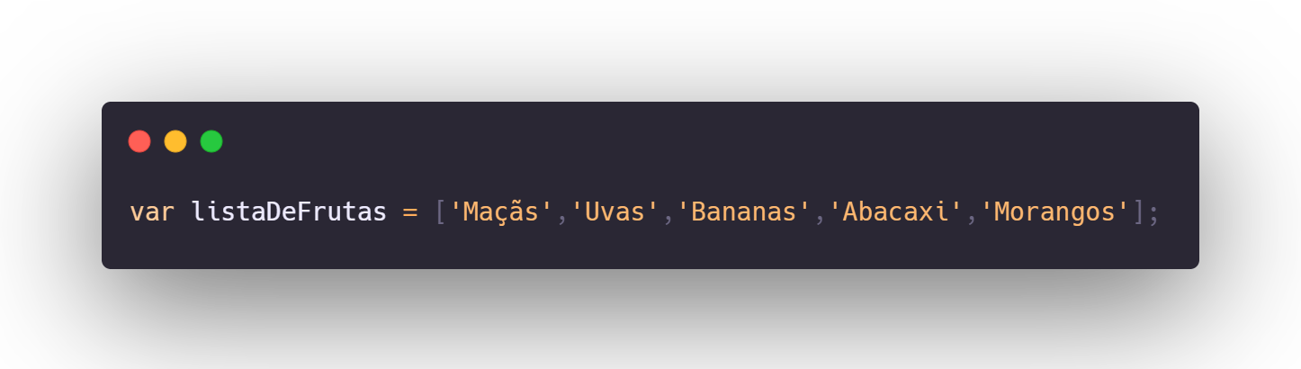
Declarando um Array

Slide 41
Trabalhando com Array
Esses elementos podem ser acessados por um tipo de indicação, que chamamos de índice.
Lista de Frutas
Número | Frutas
0 | Maçãs
1 | Uvas
2 | Bananas
3 | Abacaxi
4 | Morangos

Slide 42
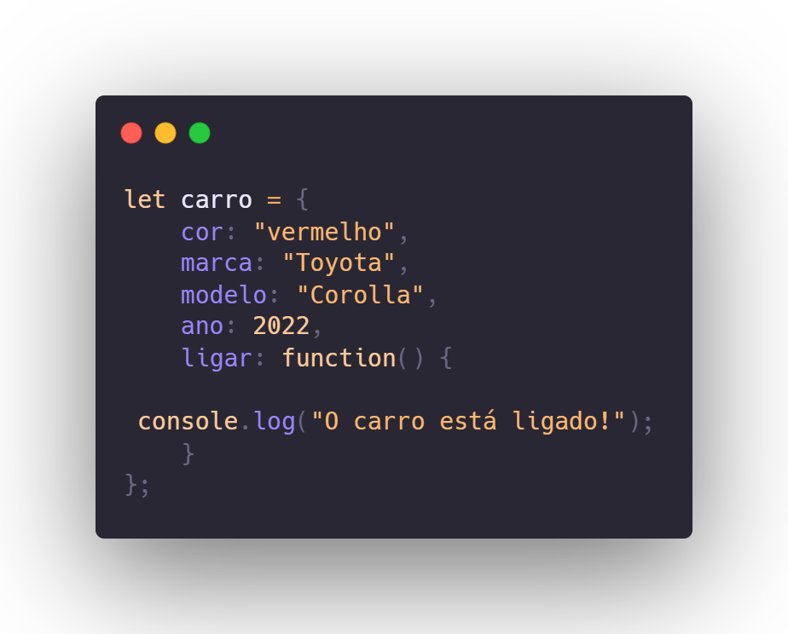
Objetos em JavaScript
utilizamos objetos para agrupar valores que possuem propriedades e funções

Slide 43
Bootstrap
Uma tendência no mundo front-end é o uso de frameworks CSS com estilos base para nossa página. Ao invés de começar todo o projeto do zero, criando todo estilo na mão, existem frameworks que já trazem toda uma base construída de onde partiremos com nossa aplicação. Dentre as diversas opções no mercado, uma das mais famosas é o Bootstrap.
O Bootstrap traz uma série de recursos, tais como:
Reset CSS
Estilo visual base para maioria das tags
Ícones
Grids prontos para uso
Componentes CSS
Plugins JavaScript
Tudo responsivo e mobile-first

Slide 44
Arrow Functions
As Arrow Functions (funções de seta ou flexa) foram introduzidas no ES6. As funções de seta
nos permitem escrever uma sintaxe de função mais curta:
var multiplicar = (a, b) => a * b;

